Slide 1
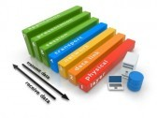
TC 2006B Interconexión de dispositivos
Modelo OSI
ITESM Campus Querétaro

Slide 2

Objetivos de esta sesión
Conocer el modelo abierto de interconexión de redes, analizar los beneficios de definir un modelo de interconexión y comprender las funciones de las capas del modelo OSI

Slide 3
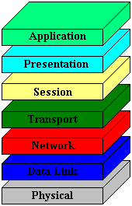
El Modelo OSI
Open System Interconnection (OSI)
El modelo OSI, surge como una respuesta a la necesidad de interconexión de equipos de informática de diferentes fabricantes para comunicarse entre sí con éxito en una red.
La solución: El modelo OSI
La Organización Internacional para la Normalización (ISO) creó en 1984 el modelo de referencia OSI (Open System Interconnected)

Slide 4
El Modelo OSI
Open System Interconnection (OSI)
El modelo OSI, es un marco de referencia de estándares, definido en siete capas. Cada uno de los niveles o capas, define un conjunto de reglas y funciones para facilitar la comunicación.

Slide 5
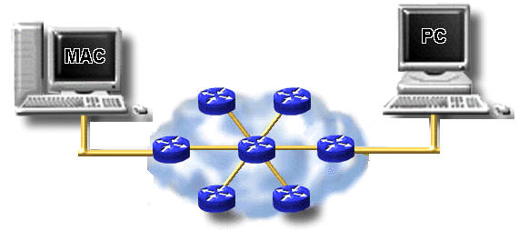
El Modelo OSI
El objetivo es que dos computadoras se puedan comunicar aunque están basadas en distintas plataformas de hardware y software.

Slide 6
El Modelo OSI
El modelo OSI es el principal modelo de redes de comunicaciones.
El modelo OSI representa:
Procesos de comunicación
Como los datos fluyen de una computadora a otra a través de la red.

Slide 7
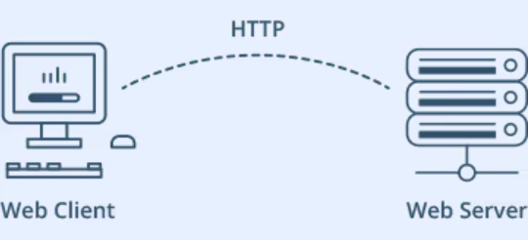
El Modelo OSI
¿Qué es un protocolo?
Es un conjunto de reglas y procedimientos que definen como interactúan las entidades de comunicación.
Por ejemplo: Si se considera el ejemplo de navegar en la Web, el protocolo HTTP especifica cómo interactúan el cliente y el servidor Web.

Slide 8
El Modelo OSI
Protocolos
El fin último de todo protocolo es proporcionar un servicio:
HTTP posibilita la descarga de páginas Web
FTP permite la transferencia de archivos
SMTP para la transferencia de correo
IP para la transferencia de paquetes
DNS para la búsqueda de direcciones IP

Slide 9
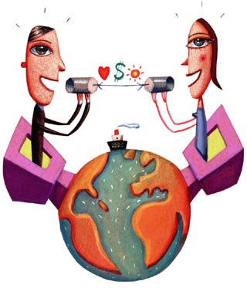
El Modelo OSI
Los protocolos son un conjunto de reglas que:
Definen el formato de los datos y cómo serán transmitidos a
través de la red.
Hacen la comunicación sobre la red más eficiente
Es muy importante que todos los dispositivos en una red hablen el mismo protocolo.

Slide 10
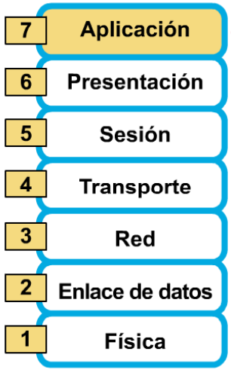
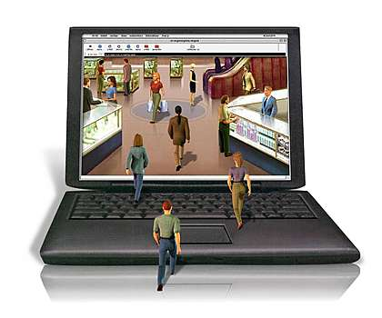
Capas del Modelo OSI
Aplicación
Proporciona servicios de red a las aplicaciones de los usuarios (Correo electrónico, transferencia de archivos, acceso desde terminales a computadoras remotas, servicio de nombres)
Por ejemplo: WWW, el navegador utiliza el protocolo HTTP, perteneciente a la capa de aplicación, para acceder a un documento WWW.

Slide 11
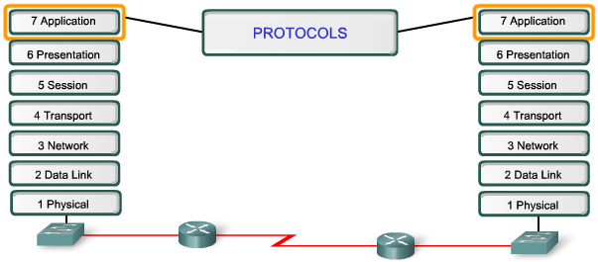
Capas del Modelo OSI
Los protocolos de la capa de Aplicación proporcionan las reglas de comunicación entre las aplicaciones. Hay tantos protocolos como aplicaciones distintas.
Entre los protocolos más conocidos destacan:
HTTP
FTP
SMTP
Telnet / SSH
DNS

Slide 12
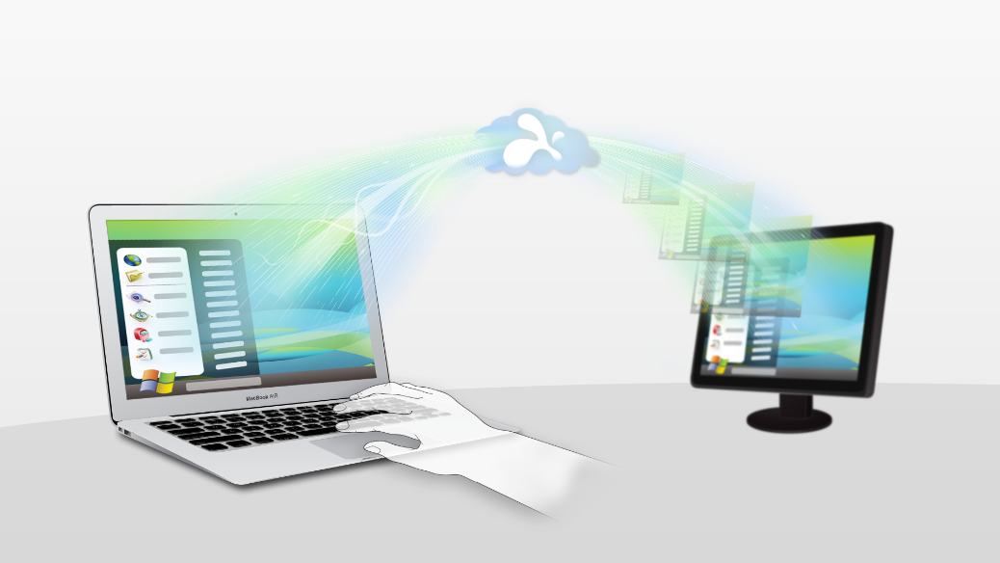
Telnet vs SSH
Telnet
Sirve para realizar accesos remotos en modo terminal, es decir, sin gráficos.
Es una herramienta muy útil para arreglar fallos a distancia, sin necesidad de estar físicamente en el mismo sitio que la máquina.
Su mayor problema es de seguridad, ya que todos los nombres de usuario y contraseñas necesarias para entrar en las máquinas viajan por la red como texto plano. Esto facilita que cualquiera que espíe el tráfico de la red pueda obtener los nombres de usuario y contraseñas, y así acceder también a esas máquinas. Telnet, no cifra ninguno de los datos enviados sobre la conexión.

Slide 13
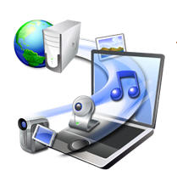
Telnet vs SSH
SSH
Es el nombre de un protocolo y del programa que lo implementa, y sirve para acceder a máquinas remotas a través de una red.
Trabaja de forma similar a como se hace con telnet. La diferencia principal es que SSH usa técnicas de cifrado que hacen que la información que viaja por el medio de comunicación vaya de manera no legible y ninguna tercera persona pueda descubrir el usuario y contraseña de la conexión ni lo que se escribe durante toda la sesión.
Puede describirse como una versión cifrada de telnet.

Slide 14
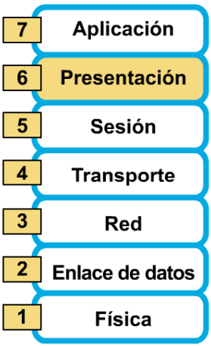

Capas del Modelo OSI
Presentación
Informa a la capa de aplicación el formato correcto de los datos.
Por ejemplo, un mensaje puede representar:
Texto (Los códigos de caracteres cambian según el idioma)
Imagen (GIF, JPG, PNG)
Sonido (WAV, MP3, ACC)
Video (DivX, Xvid, OGG, MP4, FLV)

Slide 15
Capas del Modelo OSI
Presentación
Representación común de los datos. Garantiza que los datos sean legibles por el sistema receptor.
Define el formato de los datos que se van a intercambiar entre las aplicaciones y ofrece a las aplicaciones un conjunto de servicios de transformación de datos como la compresión y el cifrado o encriptación de los datos.
Define la sintaxis utilizada por las aplicaciones y proporciona los medios para seleccionar y modificar la representación utilizada.

Slide 16
Capas del Modelo OSI
Presentación
Operaciones básicas:
Formateo de datos: Opera como traductor entre los tipos diferentes de códigos (EBCDIC, UNICODE y ASCII).
Cifrado de datos: Protege la información durante la transmisión. Aplica a los datos procesos criptográficos.
Compresión de datos: Usa algoritmos para reducir el tamaño de los archivos.
Define la estructura de datos a transmitir.

Slide 17
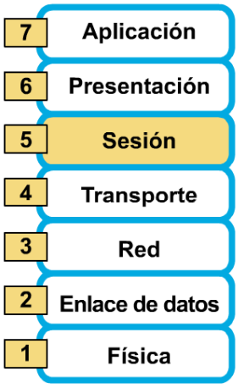
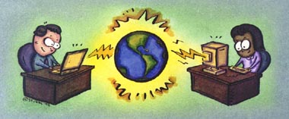
Capas del Modelo OSI
Sesión
Esta capa establece, administra y termina el diálogo entre las aplicaciones de los dispositivos terminales (extremo a extremo).
La capa de sesión maneja el intercambio de información ya que se encarga de iniciar el diálogo, mantenerlo activo y restablecer las sesiones que se hayan interrumpido.

Slide 18
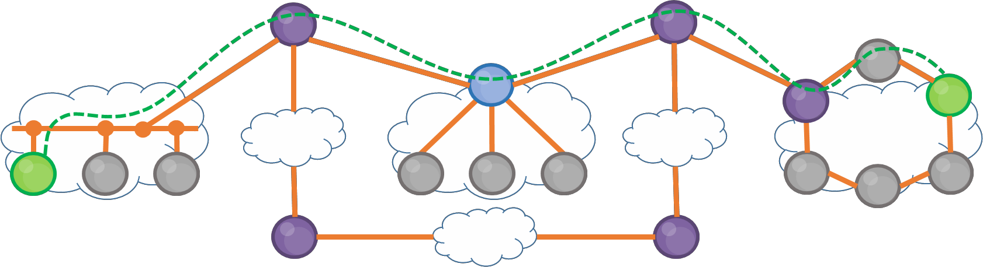
Capas del Modelo OSI
Transporte
Establece conexiones confiables entre dispositivos terminales (de extremo a extremo), sin importar a través cuantos dispositivos intermedios tengan que viajar los datos.

Slide 19
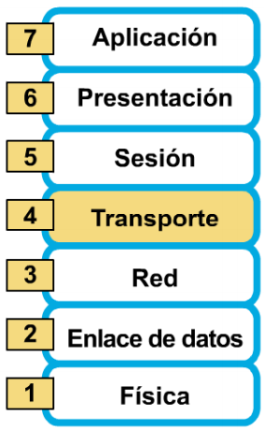
Capas del Modelo OSI
Transporte
Capa encargada de efectuar el transporte de los datos del dispositivo origen al destino.
Su función básica es aceptar los datos provenientes de la capa de sesión, dividirlos en unidades más pequeñas (segmentos), transferirlos a la capa de red y asegurarse de que todas las piezas lleguen correctamente al otro extremo.
Segmenta y re-ensambla los datos dentro de una sucesión de información.
Funciones:
Conexión de extremo a extremo (origen - destino)
Detección y corrección de errores
Control de flujo y secuenciación (origen – destino)
(calidad del servicio, confiabilidad)

Slide 20
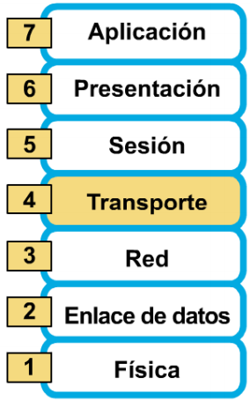
Capas del Modelo OSI
La capa de transporte utiliza dos protocolos:
TCP (Protocolo de Control de Transmisión/Transmission Control Protocol)
Servicio orientado a conexión
Asegura que los datos se entreguen libres de
errores, en orden y sin pérdidas ni duplicaciones.
Servicio de red de entrega ordenada y confiable
UDP (Protocolo de Datagrama de Usuario/User Datagram Protocol)
Servicio no orientado a conexión, sin confirmación
No garantiza el orden de entrega
Servicio de red no confiable

Slide 21
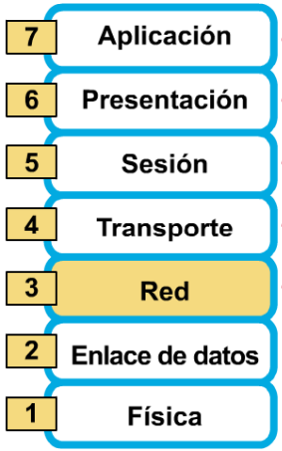
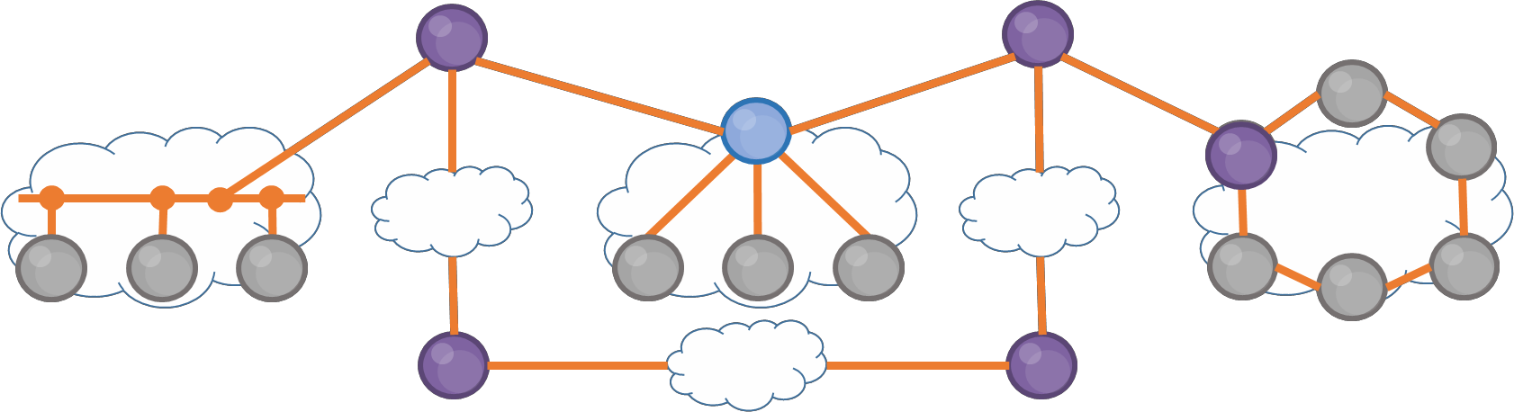
Capas del Modelo OSI
Red
Establece un esquema de direccionamiento global (lógico) entre redes para determinar el mejor camino (ruta) por el cual los mensajes puedan llegar a su destino final.

Slide 22
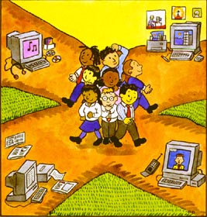
Capas del Modelo OSI
Red
Esta capa determina el mejor camino para mover los datos de un lugar a otro.
Esta capa usa el esquema de direccionamiento IP (Internet Protocol).
Funciones:
Selección de ruta
Direccionamiento lógico

Slide 23

Capas del Modelo OSI
Red
Dispositivo que opera en esta capa: Router (ruteador)

Slide 24
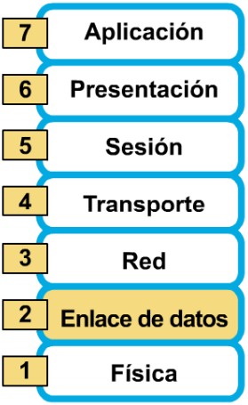
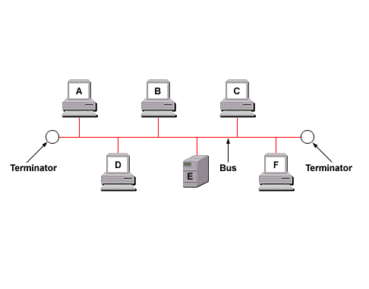
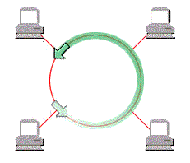
Capas del Modelo OSI
Enlace de datos
Coordina el acceso al medio entre dispositivos directamente conectados utilizando un direccionamiento local o físico*.
Proporciona métodos para intercambiar datos entre dispositivos en un medio común.
* Direccionamiento Físico: Embebido de fábrica en el hardware y no cambia aunque el dispositivo cambie de red.

Slide 25
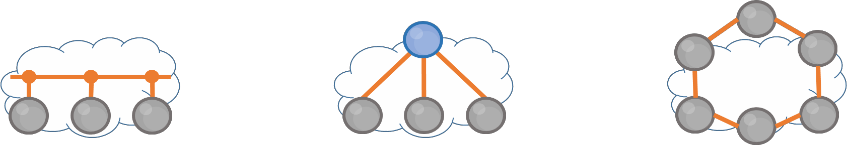
Capas del Modelo OSI
Enlace de datos
Esta capa se encarga del direccionamiento físico, la topología de red, el acceso a la red, la detección y control de errores, la entrega ordenada de tramas y el control de flujo. El emisor segmenta la información en tramas de datos y las transmite.

Slide 26
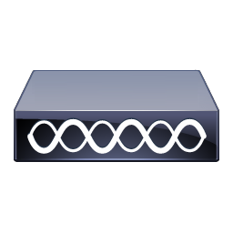
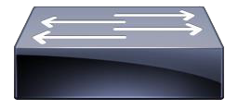
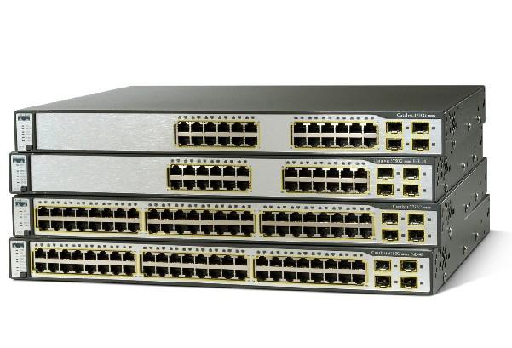
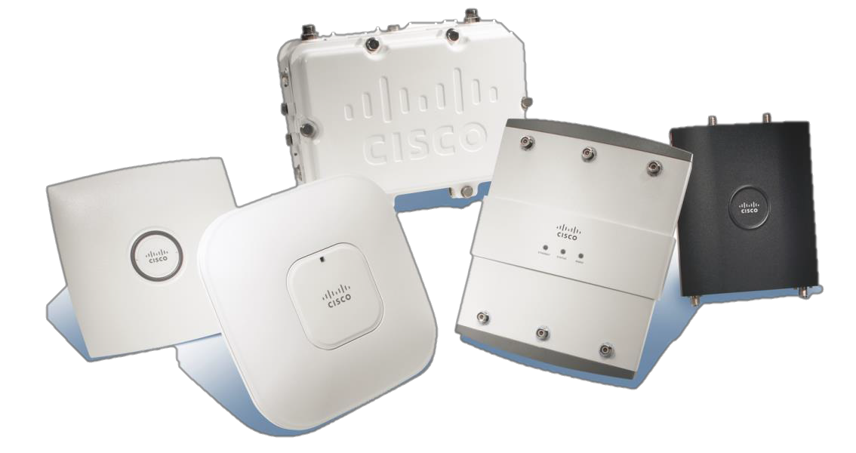
Capas del Modelo OSI
Enlace de datos
Esta capa usa un direccionamiento físico: MAC (Media Access Control). Dispositivos que operan en esta capa: Bridges (Puentes), Switches, NIC y Access-Points.
Switch / Bridge
Wireless Access-Point
Notes:
Un Bridge o Puente de red conecta dos redes de área local. Un Switch o Conmutador de red, por otro lado, conecta varios clientes a una red.

Slide 27
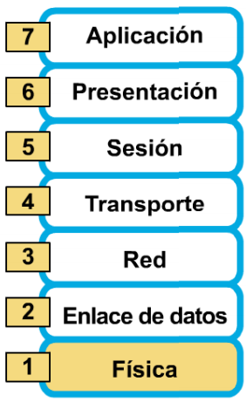
Capas del Modelo OSI
Física
Convierte la información digital (bits) en señales eléctricas, ondas de radio, o luz para que puedan transmitirse por un medio.
Se encarga de codificar los datos de la trama de enlace de datos en un patrón de unos y ceros (bits) para su transmisión a través del medio.

Slide 28
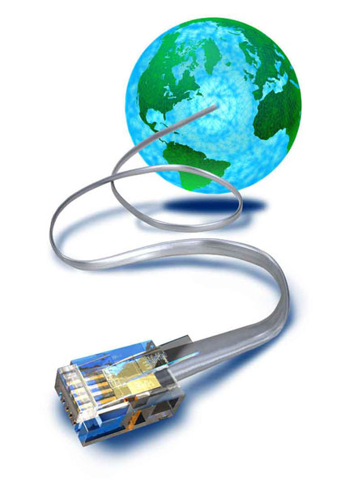
Capas del Modelo OSI
Física
Describe los medios mecánicos, eléctricos, funcionales y procedimentales para transmitir bits a través de conexiones físicas.
Propiedades Físicas
Mecánicas (Materiales y Dimensiones).
Eléctricas.
Ópticas.
Electromagnéticas.
Conectores e Interfaces.

Slide 29
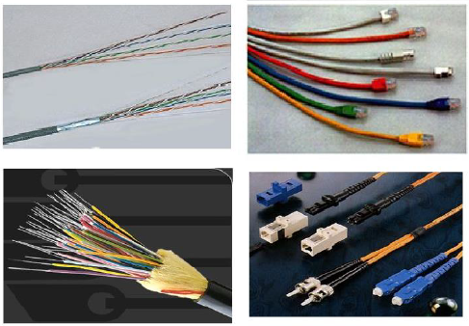

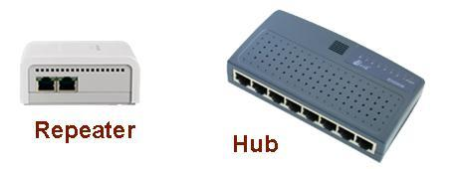
Capas del Modelo OSI
Física
Esta capa utiliza medios físicos como el par trenzado, la fibra óptica y el cable coaxial. Dispositivos que operan en esta capa: Amplificadores, repetidores, hubs y Cables.
Amplificador
Repetidor
Hub

Slide 30
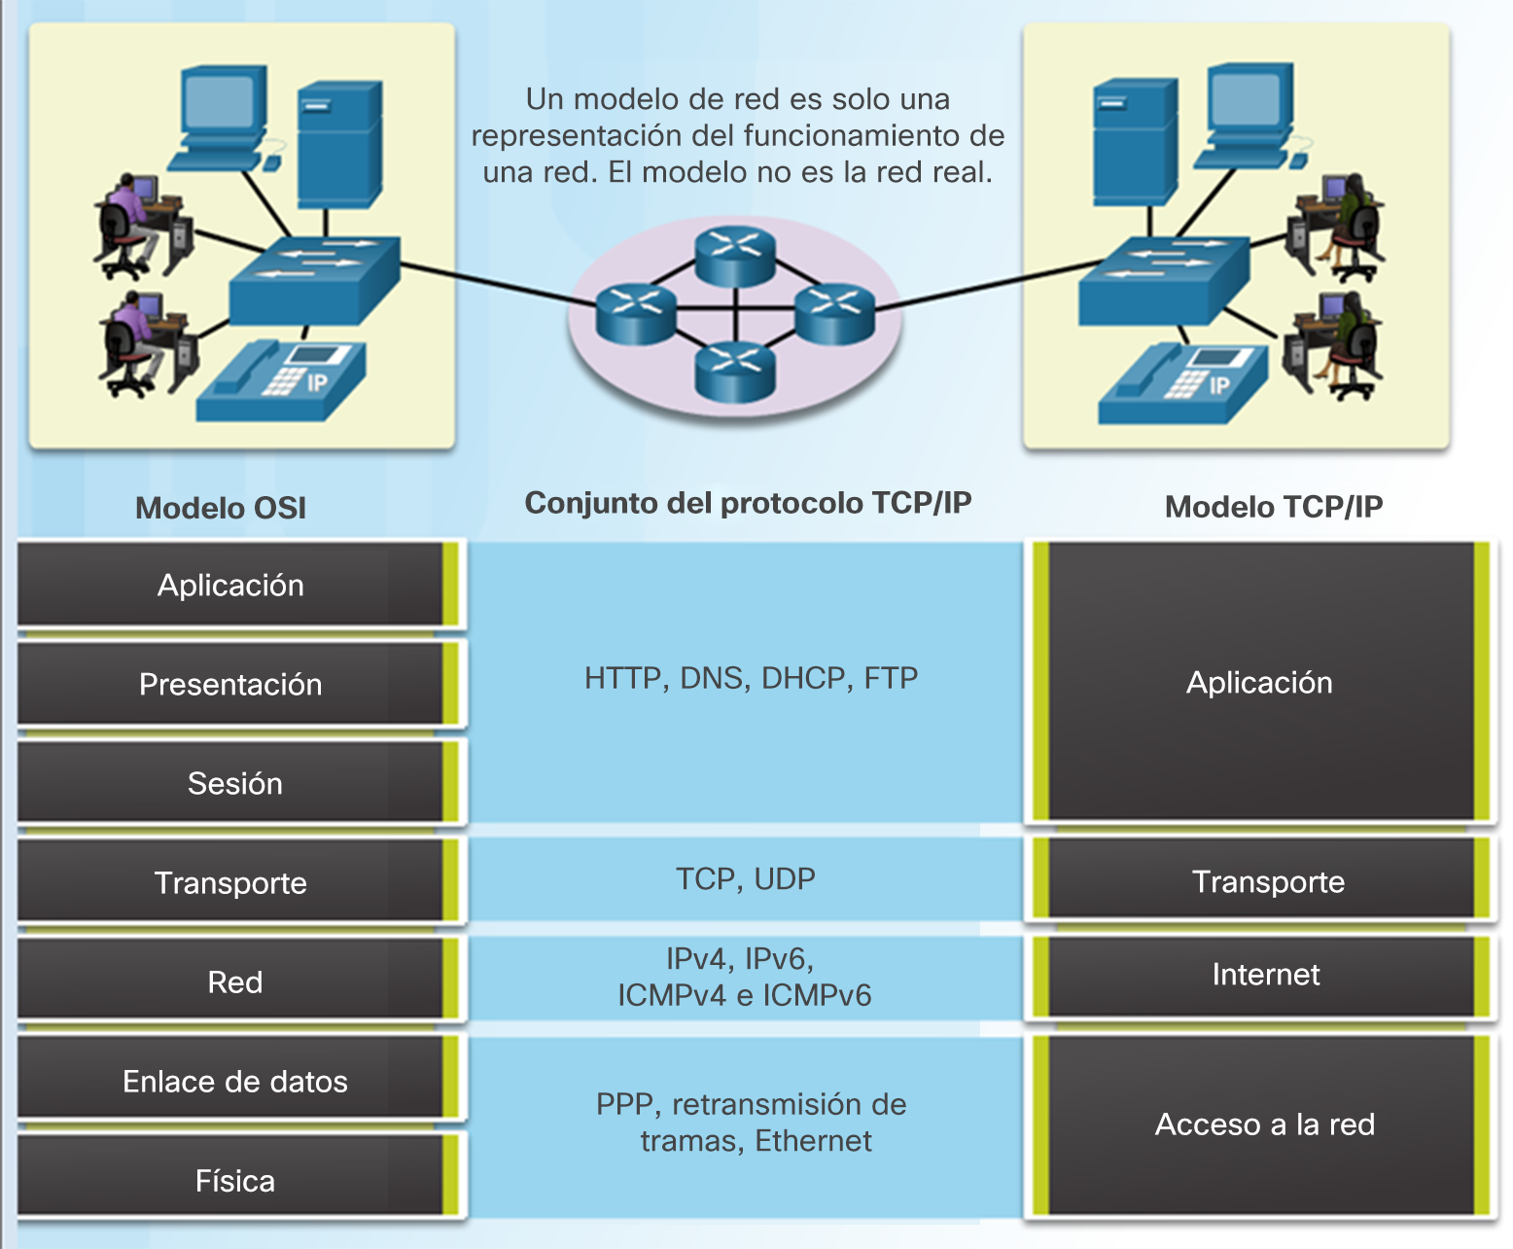
Beneficios del uso de un modelo en capas
Entre los beneficios del uso de un modelo en capas, se incluyen los siguientes:
Reduce la complejidad, ya que separa el proceso de comunicación en pasos simples. Agrupa / divide actividades en módulos.
Ayuda en el diseño de protocolos, ya que cada capa tiene funciones y protocolos claramente definidos.
Facilita la evolución. Evita que los cambios de tecnología en una capa afecten a las otras capas.
Permite solamente la comunicación entre capas adyacentes.
Permite la comunicación de distintos tipos de hardware y software de red.
Proporciona un lenguaje común para describir las funciones y capacidades de una red.

Slide 31
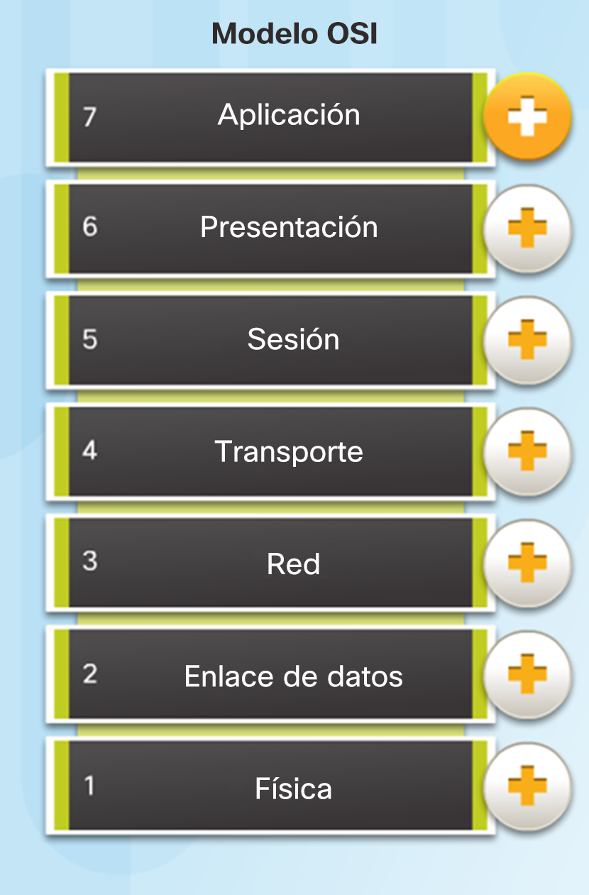
El Modelo OSI
El subsistema completo de comunicaciones ha sido dividido en 7 niveles, cada uno de los cuales realiza una función muy bien definidas:
Aplicación: Proporciona servicios de red a las aplicaciones de los usuarios (Correo electrónico, transferencia de archivos, acceso a computadoras remotas, servicio de nombres, etc.)
Presentación: Representación común de los datos. Define el formato de los datos que se van a intercambiar entre las aplicaciones y ofrece a las aplicaciones servicios de transformación de datos como: compresión y encriptación
Sesión: Proporciona servicios a la capa de presentación para organizar el diálogo y administrar el intercambio de datos. Establece, mantiene y administra las sesiones entre las aplicaciones.
Transporte: Define los servicios para segmentar, transferir y rearmar los datos. Acepta los datos provenientes de la capa de sesión, los divide en unidades más pequeñas, pasa éstas a la capa de red y se asegura de que todas las piezas lleguen correctamente al otro extremo.
Red: Proporciona servicios para intercambiar datos en la red entre terminales identificadas. Determina el mejor camino para mover los datos de un lugar a otro. Usa el esquema de direccionamiento IP (Internet Protocol).
Enlace de datos: Proporcionan métodos para intercambiar frames/tramas entre dispositivos en un medio común. Maneja la detección y control de errores, la topología de la red y el control de flujo. Usa un direccionamiento físico: MAC (Media Access Control).
Físico: Describe los medios mecánicos, eléctricos, funcionales y procedimentales para transmitir bits a través de conexiones físicas.
Notes:
3.2 – Protocolos y estándares de red
3.2.4 – Modelos de referencia
3.2.4.2 – Modelo de referencia OSI

Slide 32


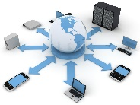



¿Por qué un modelo de capas?
Reduce la complejidad
Separa el proceso de comunicación en pasos simples. Agrupa / divide actividades en módulos.
Cada capa tiene funciones y protocolos claramente definidos
No se traslapan o repiten entre capas.
Comunicación solo entre capas adyacentes
Estandariza la interacción entre capas.
Facilita la evolución
Evita que los cambios de tecnología en una capa afecten las otras capas.
Simplifica la enseñanza y el aprendizaje
Proporciona un lenguaje común para describir las funciones y capacidades de una red.
Asegura la interoperabilidad de tecnologías
Permite a los distintos tipos de hardware y software de red comunicarse entre sí.

Slide 33
Beneficios del uso de un modelo en capas
Entre los beneficios del uso de un modelo en capas, se incluyen los siguientes:
Ayuda en el diseño de protocolos, ya que los protocolos que operan en cada capa tienen funciones definidas.
Fomenta la competencia, ya que los productos de distintos proveedores pueden trabajar en conjunto.
Evita que los cambios de tecnología en una capa afecten a las otras capas.
Proporciona un lenguaje común para describir las funciones y capacidades de red.

